Slide 1
Grammer 语法，辞为达义.
英语词语
名词 动词 形容词 连词
副词 代词 数次 冠词
介词 感叹词 分词 动名词

Slide 2
元音: 音标中主要发音的元音素,发音时不受到发音器官的阻碍。
用于听、说、读;对应耳口来识别含义。
音标
辅音:辅助发音，发音时气流受阻，声带不一定振动，不够清晰。
用于眼，身来识别含义。
单词
音节 = 元音 + 辅音;作为正常发声的单位了。
如何划分音节：https://en-yinbiao.xiao84.com/2015/26642.html
在语音学里，一个音节通常要有一个元音，一般情况是由一个元音加上一个或多个辅音构成。
Case2:元音 +辅音/ 辅音+ 元音
二分开：当两个元音字母之间有两个辅音字母时，一般把它们一边一个。
例如： af/ter cor/ner sum/mer
Case1:元音 +/ 辅音+ 元音
一归后: 指当两个元音字母之间只有一个辅音字母时，通常将这个辅音字母划分在后面的音节里。
例如: a/go Chi/na a/bi/li/ty
被红色标记的为元音音素字母。未标记的为辅音.
Case3:
二分开：当两个元音字母之间有两个辅音字母时，一般把它们一边一个。
例如： af/ter cor/ner sum/mer

Slide 3
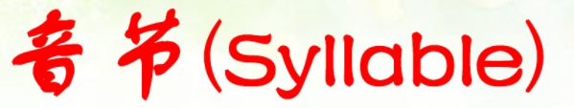
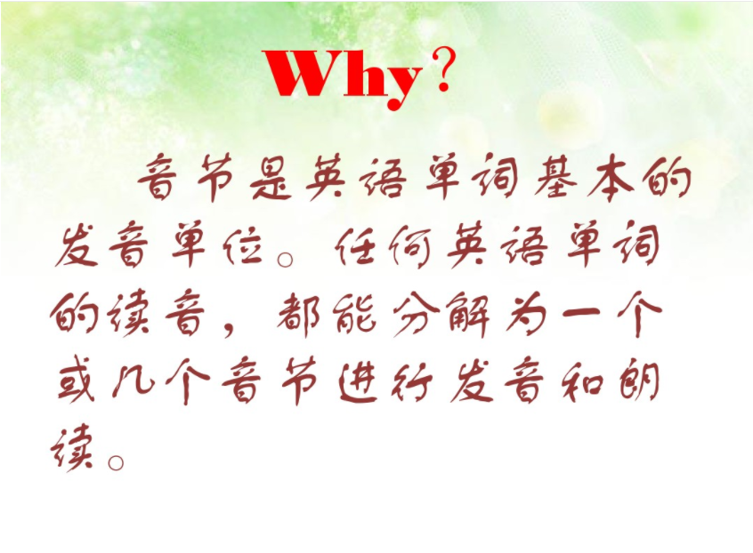

Slide 4
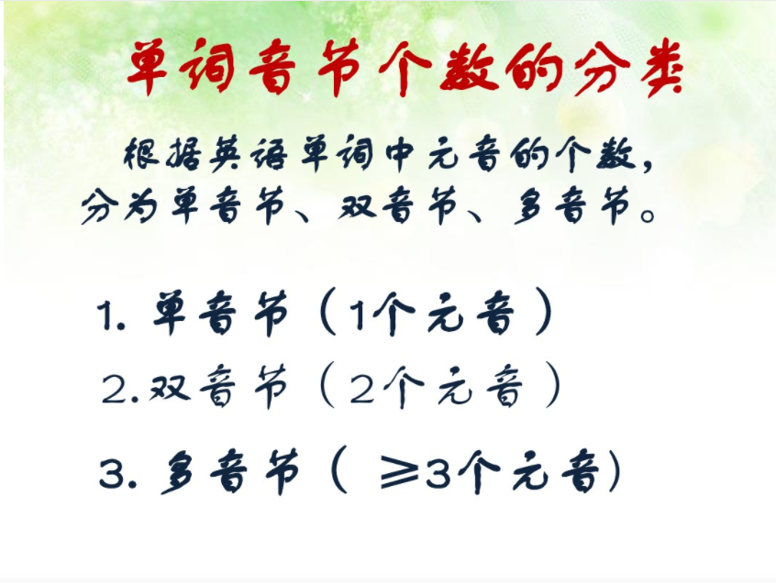
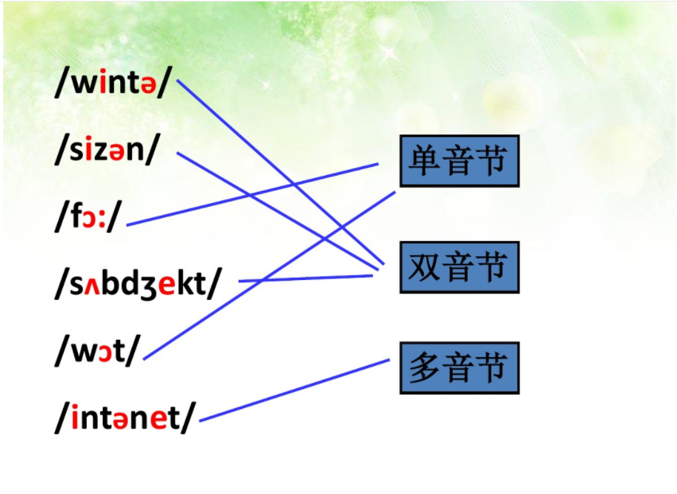

Slide 5
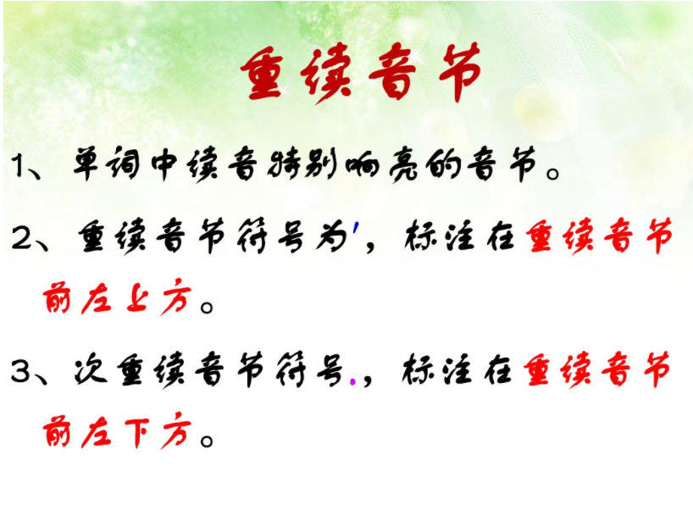
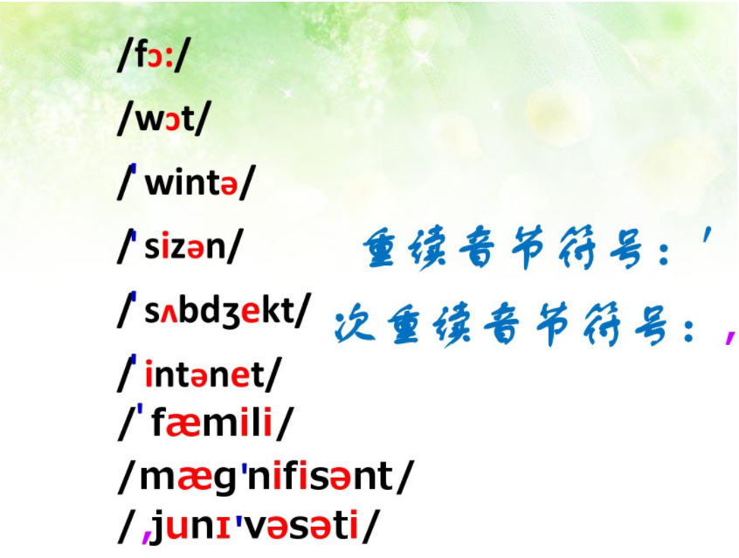

Slide 6
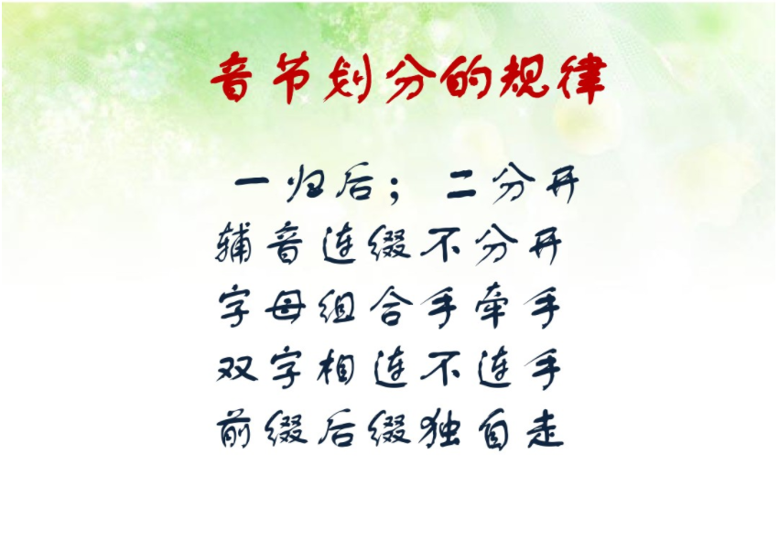
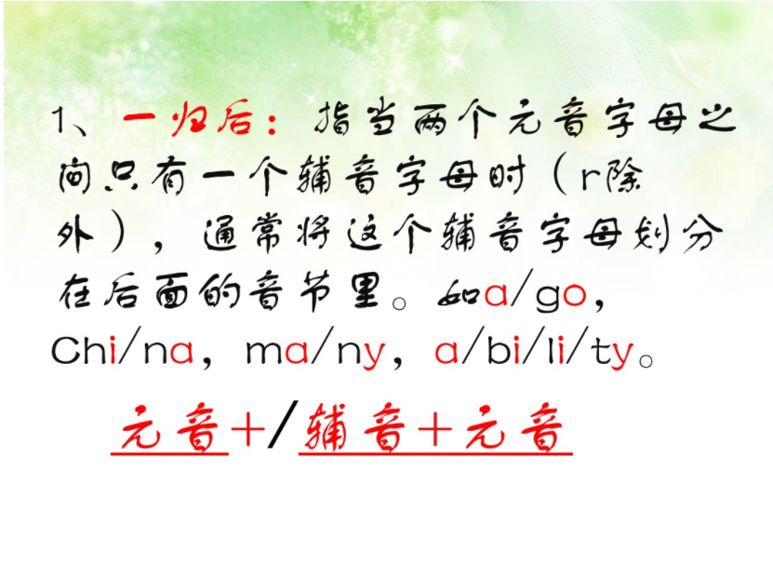
根据元音字母与辅音字母排布位置关系分类.

Slide 7
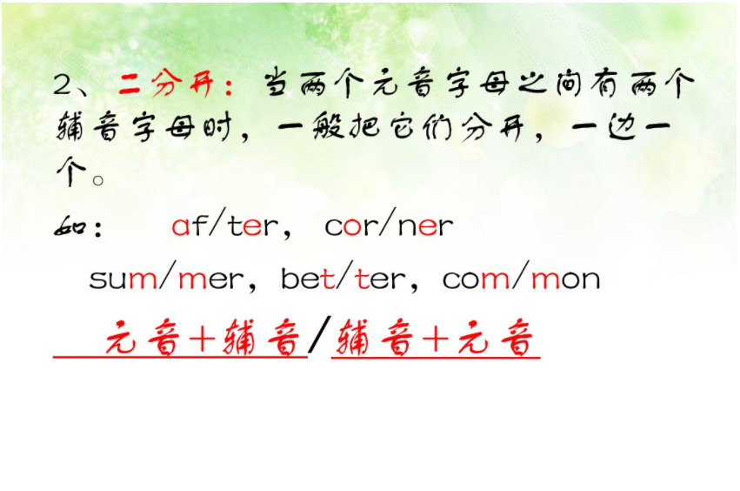
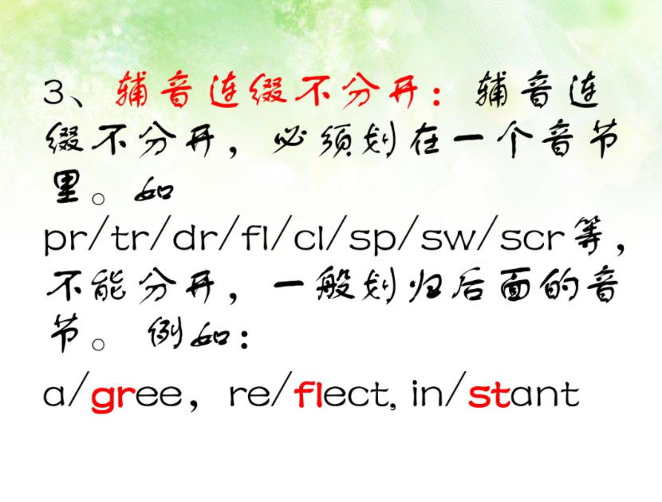
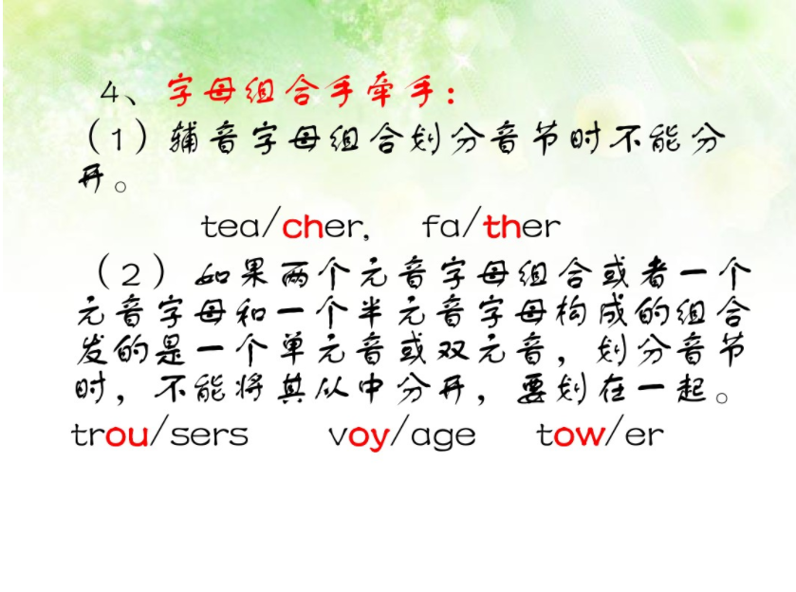

Slide 8
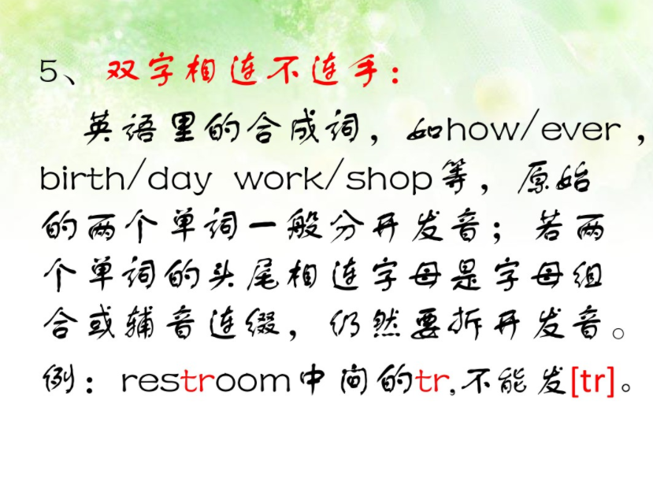
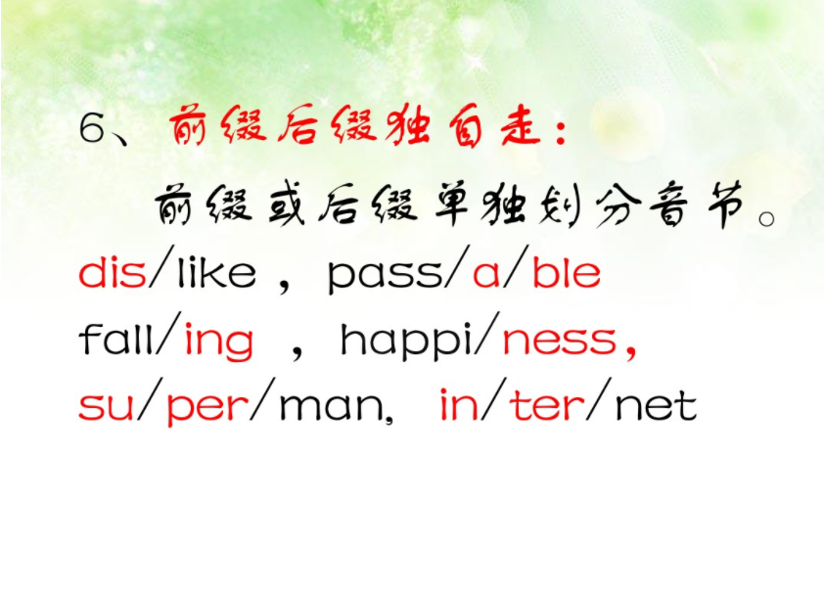

Slide 9
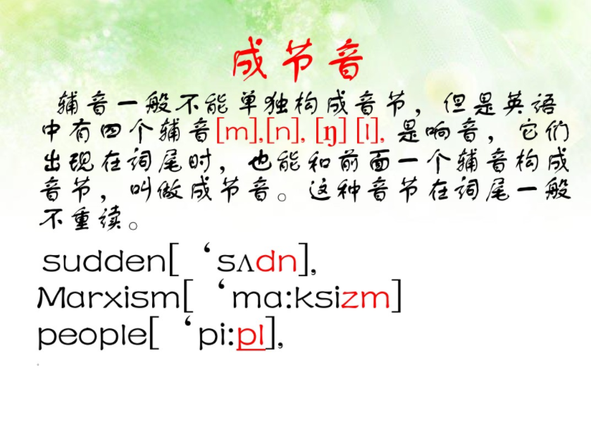
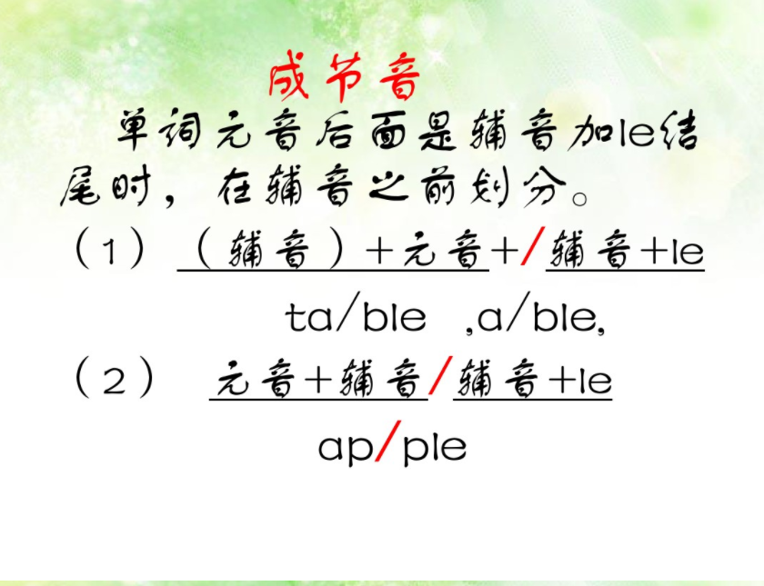
由四个特殊的辅音
[m],[n],[n],[l] 与前目一个辅音构成的音节，叫成节音。

Slide 10
该篇的主角是单词
元音: 音标中主要发音的元音素,发音时不受到发音器官的阻碍。
音节 = 元音 + 辅音;作为正常发声的单位了。
音标
辅音:辅助发音，发音时气流受阻，声带不一定振动，不够清晰。
(所谓的词性，都是为了方便表达，解释说明一件事物，
让听者知其意。以此根本点出发，便于个体与个体交流。
词性:
名词： 概括事物的名称、称呼.是表示人,事物,地点或抽象概念的名称的单词；
代词： 指定句中的名词、或人物；
动词： 表示句子中主要的动作、行为；
形容词： 修饰、限定名词
副词: 表示某种程度、
冠词：
单词
2. 词根词缀
3. 其词性又能在句子中充当何种句子成分

